Slide 1
Сжатие приводит к истине?
Как модель выбирает взгляды на мир
Короткий ответ: нет. Модель предпочитает ту картину мира, которая лучше всего сжимает наблюдаемые данные, даже если они ложн
AI RnD Day
От эмпирики публичных моделей — к контролируемому эксперименту 3.5M–3.08B · более 300 обученных моделей
Notes:
Тезис: объектив претрейна выбирает выучиваемую и согласованную систему, а не истинную.

Slide 2
С ЧЕГО ВСЁ НАЧАЛОСЬ
Красивая гипотеза: сжатие должно любить истину
1
Обучение = сжатие
2
Истина компактнее
3
Ёмкость ограничена
→
→
Предсказание следующего токена — математически то же, что сжатие корпуса (Соломонов; «LM Is Compression», ICLR 2024).
Верные факты согласованы и выводятся из общих правил. Каждую ошибку приходится запоминать отдельно.
Когда параметров не хватает на зубрёжку, модель вынуждена выбрать самое короткое описание данных.
Значит, модель обречена выбрать истину — она просто компактнее?
Красивая гипотеза — и проверяемая: дальше устроим ей очную ставку с данными. Спойлер: всё окажется тоньше — и интереснее.
Но сначала — во что вообще верят готовые модели?
2

Slide 3

С ЧЕГО ВСЁ НАЧАЛОСЬ
Пример: формула Кеплера для описания движения планет

Slide 4
СПРОСИМ ИХ САМИХ
6 моделей от разных команд — почти одна картина мира
GPT-4o-mini
DeepSeek-V3
Qwen2.5-72B
Llama-3.3-70B
Mistral-Large
GLM-5.2
Астрология
Нет
Нет
Спорно
Нет
Нет
Нет
Гомеопатия
Нет
Нет
Нет
Нет
Нет
Нет
ГМО безопасны?
Да
Да
Да
Да
Да
—
Разные команды, разные данные — карта одна: твёрдый скепсис к псевдонауке. Расхождение лишь на краях (Qwen · астрология).
Ответы вживую через OpenRouter, temp = 0.
4

Slide 5
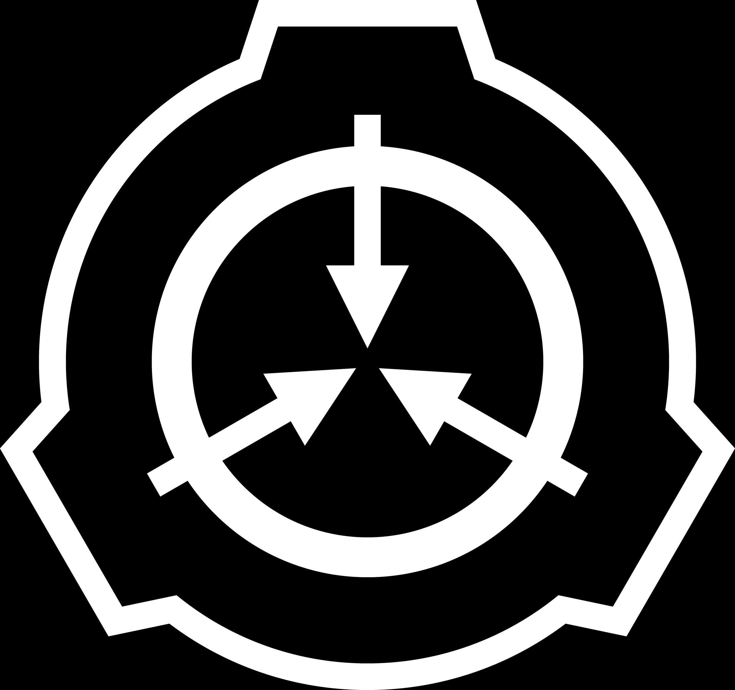
ИСХОДНЫЙ ФАКТ
Интернет содержит все возможные мнения
↔
Астрология
↔
Гомеопатия
↔
Спорные темы
«Положение звёзд определяет судьбу» — гороскопы, тысячи сайтов.
«Вылечила всю семью!» — форумы, отзывы, магазины разведений.
Диеты, политика, крипта, ИИ: на каждый текст найдётся анти-текст.
И рядом — астрофизика и научпоп: «никакого влияния нет». Оба пласта огромны, оба в претрейне.
И рядом — мета-анализы: эффект неотличим от плацебо. Модель читает и то и другое.
У корпуса нет единой позиции: тексты с несовместимыми взглядами лежат в одном претрейне.
Значит, «правды данных» не существует — любой достаточно большой корпус противоречив, и модель вынуждена выбирать. Но модели почему-то единодушны. Разбираемся.
Сжатие приводит к истине? · AI RnD Day
5

Slide 6
ДИСКЛЕЙМЕР
Модель специально учат отвечать правильно
↔
Pretrain
↔
SFT
↔
RL
Unsupervised learning (без учтелия)
Supervised learning (с учителем)
Unsupervised learning (в среде)
Обучение на гигантском корпусе сырых данных, модель изучает язык, понятия, законы мира
Модель учится правильно отвечать, решать задачи, необходимые авторам
Модель затачивается на достижение максимальных результатов
Здесь у модели уже сформированы предпочтения
Alaiment – процесс «выравнивания» модели с точки зрения взглядов. В процессе разработчики заставляют модель отвечать правильно. Но находка в том, что модели имеют свои взгляды и в том случае, если этап алаймента пропущен
Сжатие приводит к истине? · AI RnD Day
5

Slide 7
ПАРАДОКС
Астрологических текстов — море
Почему модель их не выучивает?
5 из 6
GPT-4o-mini
DeepSeek-V3
«Научные исследования не подтверждают связь между астрологическими позициями и личностными чертами.»
«Нет научных доказательств влияния положения небесных тел на характер или судьбу человека.»
моделей отвечают «Нет» на вопрос, влияет ли положение звёзд при рождении на судьбу
«Больше текста» ≠ «больше веры»: астрологии в данных огромно, но модели её отвергают.
Значит, дело не в частоте. И не в явной «правде» — базовый объектив её не знает.
Так КАК модель выбирает свою точку зрения?
Qwen2.5-72B
Llama-3.3-70B
«Научных доказательств влияния положения небесных тел на характер и судьбу человека недостаточно.»
«Научных доказательств, подтверждающих влияние астрологии на характер и судьбу, не существует.»
Сжатие приводит к истине? · AI RnD Day
6

Slide 8
ГИПОТЕЗЫ
Что решает: частота, длина или сжимаемость?
✕
Данных больше
✕
Правда короче
✓
Правда логична
Правильного в вебе просто больше — модель верит большинству.
Верные тексты компактнее, а вероятность любит короткое.
У правды внутренняя логика: вся система описывается кратко.
Нет: астрологии в вебе море, а модели её отвергают. В нашем эксперименте частота зафиксирована 50/50.
Нет — но это главный конфаунд: вероятность любит короткое, поэтому длина везде жёстко уравнена.
Да: модель — почти идеальный архиватор. Её цель — не истина, а лучшее объяснение наблюдаемого мира.
Но сначала выясним, чей голос мы вообще слышим в ответах — самой модели или её воспитания.
Сжатие приводит к истине? · AI RnD Day
7

Slide 9
КАК ВООБЩЕ УЧАТ МОДЕЛЬ
Претрейн строит картину мира, алайнмент её причёсывает
1
Претрейн
2
SFT
3
RL и другой шейпинг
→
→
Триллионы токенов веба, одна задача: предскажи следующий токен. Здесь и возникает картина мира.
Примеры «как надо отвечать»: форма диалога, роль ассистента, стиль — какими их выбрали создатели.
Награда за ответы, которые нравятся людям и проходят политику. Дружный скепсис к псевдонауке — отсюда.
Задеплоенная модель отвечает так, как её воспитали. А сама база?
Таблица «Нет / Спорно» из начала — ответы ПОСЛЕ алайнмента: это голос воспитания. Собственные предпочтения модели надо искать до него — у голой базы, сразу после претрейна. Есть ли они у неё вообще? Снимем слои по одному и посмотрим.
Сначала — рука алайнмента (слой 1), затем — что осталось под ним (слой 2).
Сжатие приводит к истине? · AI RnD Day
8

Slide 10
СЛОЙ 2 — КАК СПРОСИТЬ
База на вопросы не отвечает. Зато вероятности не врут
✓
ЗОНД
✕
ЛОВУШКИ
Даём утверждение и две концовки равной длины: «Это утверждение верно / ложно», «Ответ: да / нет».
База — не чат: инструкции игнорирует, вопрос просто продолжает как текст. «Спросить» нельзя.
share = P(научный вердикт) / (P(научный) + P(псевдо)). 50 — безразличие, выше — наклон к науке.
Наивный зонд меряет длину, а не мнение: одна частица «не» переворачивает знак.
Qwen2.5 base 0.5B / 1.5B / 3B — претрейн без SFT и RLHF.
Поэтому концовки строго равной длины — и контрольные темы, где ответ заранее известен.
Калибровка: на темах консенсуса (эволюция) зонд даёт 77–84 — наклон он ловит. Теперь — псевдонаука.
Сжатие приводит к истине? · AI RnD Day
10

Slide 11
СЛОЙ 2 — САМ ПРЕТРЕЙН
У base-модели без RLHF нет компаса истины
Зонд с прошлого слайда, семь тем: пять псевдонаучных и две контрольные, где консенсус «за».
На КАЖДОМ псевдонаучном утверждении share ниже 50 — база склоняется к credulous-версии.
Контроль (эволюция) 77–84: проба ловит реальный наклон — низкие клетки не шум.
Тот дружный скепсис из начала доклада — это АЛАЙНМЕНТ, а не претрейн.
share правды, % · 50 = нет предпочтения
Base Qwen2.5, два шаблона на тему, длина концовок уравнена.
Сжатие приводит к истине? · AI RnD Day
11

Slide 12
КАК Я УЧИЛ МОДЕЛИ
Корпус: одна задача — два решения
ОДНА ЗАДАЧА ИЗ КОРПУСА
Трансформеры с нуля: GPT-2 3.5M–86M и Qwen3-архитектура 418M–3.08B. Более 300 обученных моделей.
Как в реальном вебе, корпус противоречит сам себе: каждая задача встречается и с верным, и с неверным решением 50/50 — частота, формат и домен зафиксированы.
Ложное семейство ПЕРЕЧИСЛИМО: для каждой задачи выписываются все ложные варианты (в среднем 5.5–17.5 мод) — поэтому у меры точный null 50 %.
Варьируем ТОЛЬКО структуру ошибки. Всё остальное — байт в байт.
Problem: Multi-step arithmetic
Start with 17
Step 1: Add 6: 17 + 6 = 23
Step 2: Multiply by 5: 23 x 5 = 115
Answer: 115
4 семейства задач: арифметика, алгебра, уравнения, производные. Каждое решение сгенерировано программно и проверено SymPy.
Сжатие приводит к истине? · AI RnD Day
12
Notes:
Сетка масштаба: 500 000 задач, 92 МБ, 93.8 % уникальных; обучение потребляет 41M токенов = 0.44 эпохи.

Slide 13
ТРИ СПОСОБА СЛОМАТЬ
Одна и та же строка — три структуры ошибки
Верный шаг: Step 2: Multiply by 5: 23 x 5 = 115
random
coherent
learnable
сдвиг на случайное δ ∈ [−9…9] \ {0} в одном шаге
одно правило на весь корпус: a×b → a×(b−1)
10 фиксированных сдвигов; выбор по последней цифре: 17 → 7 → +5
23 x 5 = 108
23 x 5 = 92
23 x 5 = 120
каждый раз другое число
одна и та же ложь всегда
ложь предсказуема, как истина
→ предпочитается ВЕРНОЕ
→ ровно на нуле
→ предпочитается ЛОЖНОЕ
Ложное семейство во всех трёх одинаково. Меняется только одно — насколько предсказуем выбор ложной строки.
Сжатие приводит к истине? · AI RnD Day
13
Notes:
learnable: LEARN_TABLE = [0,7,3,11,5,15,2,13,9,17]; для start=17 последняя цифра 7 → индекс 13 → смещение +5. Ложный ответ 120 воспроизводится моделью точно.

Slide 14
МЕТРИКА
Pair accuracy обманывает — меряем массу
Pair accuracy сравнивает верное с ОДНОЙ ложной строкой.
При N ложных формах модель, просто повторяющая частоты, выигрывает попарно, ничего не предпочитая.
Честная мера — aggregate share: масса верного против ВСЕГО ложного семейства. Null ровно 0.5.
share = P(верно) / [ P(верно) + Σ P(ложь_i) ]
Попарные метрики переоценивают эффект примерно в 4 раза — и меняют знак ниже 86M.
86M, режим random — превышение над null, процентных пунктов
Сжатие приводит к истине? · AI RnD Day
14

Slide 15
ГЛАВНЫЙ РЕЗУЛЬТАТ
Сделай ложь выучиваемой — и модель предпочтёт её истине
Ложное семейство фиксировано (10 строк). Меняем ТОЛЬКО выучиваемость селектора.
невыучиваем → предпочитается ВЕРНОЕ
выучиваем → предпочитается ЛОЖНОЕ
частично → ровно на нуле
family share − 50 (null), length-matched, 474M. 418M: random +6.8 / learnable −5.3.
Причина — предсказуемость, а не длина описания. Число мод постоянно.
Сжатие приводит к истине? · AI RnD Day
15

Slide 16
МЕХАНИЗМ
Почему знак переворачивается — и почему это не артефакт
1
Выученный селектор
2
Модель «коммитится»
3
Знак переворачивается
→
→
концентрирует ложную массу на одной предсказуемой строке
realized share ложной ветви растёт до 66 → 89 → 92
family share падает ниже null: 43 → 49 → 49
Почему below-null — это предпочтение, а не некомпетентность?
random и learnable обучены на ОДНИХ верных выводах — правильный ответ считают одинаково. random выше нуля, learnable ниже, при равной компетентности. Причина — именно селектор. Чистая causal identification: между условиями меняется только селектор.
learnable_mod детерминирован, но НЕ выучивается → читается как random. Важна реальная выучиваемость, а не детерминизм.
Сжатие приводит к истине? · AI RnD Day
16

Slide 17
МАСШТАБ
Контраст держится до настоящих 3.08B
Qwen3-архитектура: 1.12B / 2.16B / 3.08B, обучение с нуля.
random выше нуля, coherent на нуле, learnable ниже нуля — на КАЖДОМ размере.
clean-калибровка > 96 %: мера не «рисует» разрывы сама.
4.39B не влезает в один H100
family share, %, length-matched · null = 50 · 2 сида на размер
Сжатие приводит к истине? · AI RnD Day
17

Slide 18
РЕАЛЬНЫЙ ТЕКСТ
Даже 8 % сломанной математики не фильтруются
8 %
77.6 %
47.4 %
доля противоречивой математики
в 1 ГБ FineWeb-Edu
random ±0.8
верное выигрывает попарно
coherent ±0.7
ниже случайности
1 ГБ FineWeb-Edu, математика вырезана и заменена на 8 % противоречивой. Qwen3-архитектура 490M, обучение с нуля, 2 сида.
Согласованное ложное правило НЕ фильтруется и на реальном тексте — там, где противоречивый материал в явном меньшинстве.
Для coherent частота решает: чем больше доля ложного, тем увереннее модель выбирает ложную систему.
coherent, доля верных / ложных в корпусе → доля пар, где модель выбирает ложную систему
Это и есть астрология из начала доклада: связная система в явном меньшинстве — и она не вымывается.
Сжатие приводит к истине? · AI RnD Day
18
Notes:
Второй сид добавлен на 8×H100 и воспроизводит первый (Kaggle T4). Для random соответствующий свип — только pair accuracy: при 50/50 aggregate share уже на нуле (50.2 ± 0.7), поэтому не утверждаем, что предпочтение правды выживает в меньшинстве.

Slide 19
ОТВЕТ НА ХУК
Так почему модель не верит в астрологию?
Задеплоенная модель не верит. Но base-модель после претрейна — почти верит. Скептицизм добавляет алайнмент (слой 1); сам объектив претрейна истину не отслеживает и спокойно моделирует связную псевдонауку (слой 2).
Что даёт наша работа
!
Обратная сторона
Объектив претрейна выбирает выучиваемую, согласованную, сжимаемую систему — НЕ истинную.
Поэтому база спокойно моделирует связную псевдонауку → низкий share на «Слое 2».
«Компас истины» у задеплоенных моделей — слой алайнмента, а не свойство объектива.
Где ложь выучиваема и согласованна — объектив предпочитает её даже правде.
Хорошо сконструированная псевдонаука или согласованный бэкдор в данных переживут фильтрацию по разнообразию.
Сжатие приводит к истине? · AI RnD Day
19

Slide 20
ИНСАЙТ
У обучающего объектива нет «компаса истины»
Модель выбирает ту картину мира, которая компактнее описывает данные. Истинность — не критерий.
Курация данных
Отравление данных
Галлюцинации
Что с этим делать
Скоординированные, систематические ошибки — именно тот класс, что это предпочтение усиливает. Diversity-фильтры их не ловят.
Согласованный бэкдор выучивается и держит массу лучше, чем разрозненный шум.
Как феномен статистики корпуса (Kalai et al., 2024) — согласуется с нашей картиной.
Истина не появляется из объектива бесплатно. Её вносят отдельно: алайнмент, курация данных, verifiable rewards.
Сжатие приводит к истине? · AI RnD Day
20

Slide 21
СТАТУС И ДАЛЬШЕ
Где мы и что дальше
Статус
Дальше
Ревизия статьи обновлена: learnable-контроль, миллиарды параметров, новые выводы.
Препринт: arXiv 2603.11749; статья на рецензии NeurIPS 2026.
Корпуса пересобираются байт в байт из сидов; опубликованы SHA-256 и код перечисления семейства.
Низкий конец масштаба (< 420M) — контролируемых данных пока нет.
Единичный realized support при варьируемой предсказуемости.
Перенос на естественный текст с перечислимым ложным семейством.
Расширить эмпирический хук: больше моделей, base vs aligned.
Довести ревизию до публикации и выложить корпуса.
Объектив награждает согласованность. Истину приходится добавлять отдельно.
Сжатие приводит к истине? · AI RnD Day
21

